Slide 1
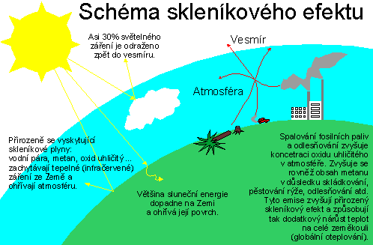

12.1 Vím, co jsou oxidy a sulfidy.
Elektronická učebnice – II. stupeň Základní škola Děčín VI, Na Stráni 879/2 – příspěvková organizace Chemie
Autor: Mgr. Petra Křivánková

Slide 2
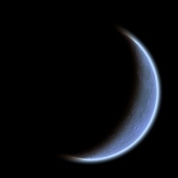

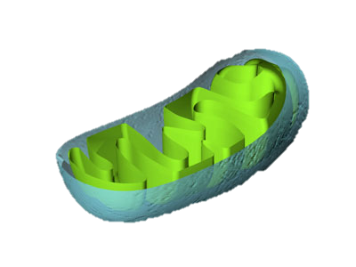

12.2 Co již víme?
Elektronická učebnice - II. stupeň Základní škola Děčín VI, Na Stráni 879/2 – příspěvková organizace Chemie
Dýchání rostlin - noc
Fotosyntéza - den
voda
světlo
kyslík
oxid uhličitý
kyslík
oxid uhličitý
cukr
cukr
mitochondrie
voda
chloroplast

Slide 3
12.3 Jaké si řekneme nové termíny a názvy?
Elektronická učebnice - II. stupeň Základní škola Děčín VI, Na Stráni 879/2 – příspěvková organizace Chemie
Názvosloví oxidů
Oxidy
dvouprvkové sloučeniny
vždy obsahují atom kyslíku O
kyslík má oxidační číslo –II
O^{-II}
Oxidační číslo atomu | Poměr atomů | Koncovka přídavného jména | Název oxidů | Vzorec oxidu
I | 2:1 | -ný | Oxid dusný | N₂O
II | 1:1 | -natý | Oxid vápenatý | CaO
III | 2:3 | -itý | Oxid hlinitý | Al₂O₃
IV | 1:2 | -ičitý | Oxid uhličitý | CO₂
V | 2:5 | -ičný | Oxid dusičný | N₂O₅
 |  | -ečný | Oxid fosforečný | P₂O₅
VI | 1:3 | -ový | Oxid sírový | SO₃
VII | 2:7 | -istý | Oxid manganistý | Mn₂O₇
VIII | 1:4 | -ičelý | Oxid osmičelý | OsO₄
Sulfidy
dvouprvkové sloučeniny
vždy obsahují atom kyslíku S
síra má oxidační číslo –II
S^{-II}

Slide 4
12.4 Co si řekneme nového?
Elektronická učebnice - II. stupeň Základní škola Děčín VI, Na Stráni 879/2 – příspěvková organizace Chemie
Tvorba vzorce z názvu
Oxid hlinitý -id -II
-itý +III
pořadí prvků
2. 1.
Al O doplníme oxidační čísla
Al^{III} O^{-II}
platí křížové pravidlo:
oxidační číslo u 1. prvku napíše jako dolní index k druhému prvku a naopak
Al₂O₃
Al₂O₃
Tvorba názvu ze vzorce
probíhá v opačném pořadí než tvorba vzorce
K₂O
pořadí v názvu
důležité – křížové pravidlo
dolní index za druhým prvkem napíšeme jako horní index k prvnímu prvku → oxidační číslo
K^{I}O^{-II}
K draslík I -ný draselný
O kyslík -II -id oxid
oxid draselný
Princip názvosloví sulfidů je stejný jako u oxidů.

Slide 5
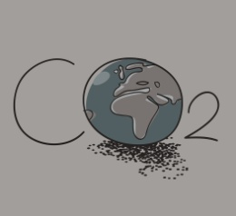
12.5 Procvičení a příklady
Elektronická učebnice - II. stupeň Základní škola Děčín VI, Na Stráni 879/2 – příspěvková organizace Chemie
PŘÍKLADY NA PROCVIČENÍ
Doplň k názvům vzorce a oxidační čísla:
Oxid sodný
Sulfid dusičný
Sulfid olovnatý
Oxid sírový
Oxid boritý
Oxid uhličitý
Sulfid jodistý
Oxid osmičelý
Doplň k vzorcům oxidační čísla a názvy:
MgO
Cr₂O₃
K₂S
SO₂
PtO₃
Br₂S₇
PtO₄
P₂O₅
Na₂O
N₂S₅
PbS
SO₃
B₂O₃
CO₂
I₂S₇
OsO₄
oxid hořečnatý
oxid chromitý
sulfid draselný
oxid siřičitý
oxid platinový
sulfid bromistý
oxid platičelý
oxid fosforečný

Slide 6
12.6 Něco navíc pro šikovné
Elektronická učebnice - II. stupeň Základní škola Děčín VI, Na Stráni 879/2 – příspěvková organizace Chemie
Laboratorní práce
Téma: Příprava některých oxidů
Pomůcky: 3 baňky, kahan s lihem, chemikálie
Postup: Do tří baněk naplněných kyslíkem vložte postupně zahřáté pevné látky:
hořčík, železo a uhlík. Pozorujte. Popište průběh reakce. Co vzniklo?
Laboratorní práce
Téma: Vznik oxidu siřičitého
Pomůcky: kahan, lžička, baňka, voda, síra
Postup: Malý kousek síry na spalovací lžičce vložíme do plamene. Lžičku s hořící sírou vložte do baňky s vodou, směs protřepte. Pozorujte. Popište průběh reakce. Co vzniklo?

Slide 7
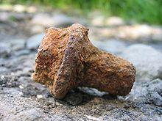
12.7 CLIL
Elektronická učebnice - II. stupeň Základní škola Děčín VI, Na Stráni 879/2 – příspěvková organizace Chemistry
Chemical composition of the crust
Structure of the Earth
inner core
mantle
crust
atmosphere
Oxide
an anion of oxygen
oxidation state of –II
O^{-II}

Slide 8
12.8 Test znalostí
Elektronická učebnice - II. stupeň Základní škola Děčín VI, Na Stráni 879/2 – příspěvková organizace Chemie
Oxid lithný má vzorec: Li₂O LiO LiO₂ LhO | 2. Vzorec sulfidu olovnatého je: OlS Ol₂S PbS PbS₂ | Oxid sírový má vzorec: SO₁ SO₃ OS₁ OS₆ | 4. Vyber správné spojení: a) Ag₂O – o. stříbrnatý b) AgBr – brom stříbrný c) CO – o. uhelnatý d) ArS – sulfid stříbra
5. Název N₂O₅ je: o. dusíkový o. dusičitý o. dusný o. dusičný | 6. Správná koncovka pro ox. číslo +VII je: - istý - ičelý - ičitý - ičný | 7. Sulfidy mají ox. číslo vždy: I II -II -I | 8. Název OsS₄ je: sulfid osmiový sulfid osmičelý osmium síry osmium siřičité
Správné odpovědi:
a
c
b
c
d
a
c
b
Test na známku

Slide 9
Elektronická učebnice - II. stupeň Základní škola Děčín VI, Na Stráni 879/2 – příspěvková organizace Chemie
12.9 Použité zdroje, citace
http://upload.wikimedia.org/wikipedia/commons/e/ec/Schema_sklenikovy_efekt.gif
http://mitolab.lf1.cuni.cz/UserFiles/Image/content_pictures/mitochondrie400.jpg
Obrázky z databáze klipart

Slide 10
Elektronická učebnice - II. stupeň Základní škola Děčín VI, Na Stráni 879/2 – příspěvková organizace Chemie
12.10 Anotace
Autor | Mgr. Petra Křivánková
Období | 07 – 12/2011
Ročník | 8. ročník
Klíčová slova | Oxidy, sulfidy, názvosloví
Anotace | Prezentace popisující názvosloví oxidů a sulfidů.

